Slide 1

第一章 Windows 应用程序
Notes:
第3章 Windows 应用程序基础
VC++面向对象与可视化程序设计

Slide 2
1.1 Windows编程的基础知识

Slide 3
1.1 Windows编程的基础知识
程序调试工具包括源程序语法检查、可执行程序修改和运行监视等
可选择并构成具体语句或源程序结构的例程库及Help
资源管理器
包括图形化窗口及组成元素的多种对象的编辑器
可视化开发
系统集成了一系
列系统可用资源
和开发工具
应用程序Help和Setup开发工具包
系统函数库和系统函数开发工具
源程序编辑器和编译器

Slide 4

VC
VB
VJ
都是“面向对象”的程序设计语言
Windows的
程序设计语言
编写Windows
程序相当一部分工
作是在创建对象和
为对象属性赋值
窗口
菜单
按钮
对话框
程序模块
对象是Windows
的规范部件
对象特征：具有规范形态和操作模式
传统编写法-->API
交互式方法-->MFC
编程方法
采用交互式方法时，可视化开发平台给出了许多选用的对象，程序员可选择所需对象并确定其属性，由此搭建起应用程序的“大框架”，并可根据需要进一步编写必要的细节代码段，最后构成完整的应用程序
Notes:
第3章 Windows 应用程序基础
VC++面向对象与可视化程序设计

Slide 5
为应用程序提供Windows系统特殊函数及数据结构
窗口管理函数实现窗口的创建、移动和修改功能
Win应用程序可以利用标准大量API函数调用系统功能
API
API函数
的功能
系统服务函数：实现与操作系统有关的多种功能
是Win系统与Win应用程序间的标准程序接口
图形设备(GDI)函数：实现与设备无关的图形操作功能

Slide 6

利用Windows API函数编写Windows应用程序必须首先了解以下内容：
(1)窗口的概念
(2)事件驱动的概念
(3)句柄
(4)消息

Slide 7
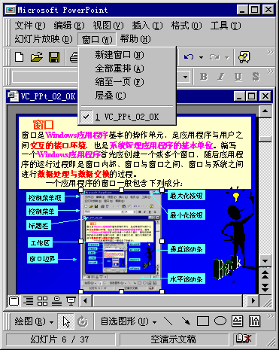
  (1) 窗口
一个应用程序的窗口一般包含下列成分：
最大化按钮
控制菜单框
最小化按钮
下拉菜单
标题栏
工作区
垂直滚动条
窗口边界
水平滚动条

Slide 8
系统管理
应用程序
的基本单位
应用程
序与用
户之间
交互的
接口环
境
Win应用程序
基本的操作单元
  编写一个Windows应用程序首先应创建一个或多个窗口，随后应用程序的运行过程即是窗口内部、窗口与窗口之间、窗口与系统之间进行数据处理与数据交换的过程。

Slide 9
  (2)事件驱动
消息是描述事
件发生的信息
(如按下鼠标或键盘)
  Windows程序设计是针对事件或消息的处理进行
Windows程序的执行顺序取决于事件发生的顺序，程序的执行顺序是由顺序产生的消息驱动的，但是消息的产生往往并不要求有次序之分。
事件驱动编程方法对于编写交互式程序很有用处，它避免了死板的操作模式

Slide 10
(3) 句柄
句柄是PVOID型的数据一个4字节长的数值，用于标识应用程序中不同的对象和同类对象中不同的实例
窗口
按钮
图标
滚动条
输出设备
控制
文件
应用程序通过
句柄访问相应
的对象信息
常用句柄类型及其说明
HWND 窗口句柄 HDC 设备环境句柄
HBITMAP 位图句柄 HCURSOR 光标句柄
HICON 图标句柄 HFONT 字体句柄
HMENU 菜单句柄 HPEN 画笔句柄
HFILE 文件句柄 HBRUSH 画刷句柄
HINSTANCE 当前实例句柄

Slide 11
(4) 消息
Windows应用程序利用Windows消息(Message)与应用程序及系统进行信息交换。
消息号：由事先定义好的消息名标识
附加信息与具体
消息号的值有关，
在Win中消息用
结构体MSG表示
消息
字参数(wParam) ：用于提供消息的附加信息
长字参数(lParam) ：用于提供消息的附加信息
typedef struct tagMSG
{HWND hwnd; 窗口句柄，为null，则可检索所有驻留在消息队列中的消息
UINT message;消息值，由Windows.h头文件中的宏定义来标识
WPARAM wParam; 包含有关消息的附加信息,不同消息其值有所不同
LPARAM lParam;
DWORD time; 指定消息送至队列的时间
POINT pt;指定消息发送时屏幕光标的位置， 其数据类型POINT也是一个结构体
}MSG;
typedef struct tagPOINT
{LONG x；
LONG y;
} POINT;

Slide 12
(4) 消息
VC中存在几种系统定义的消息分类，不同的前缀符号经常用于消息宏识别消息附属的分类，系统定义的消息宏前缀如下：
    BM 表示按钮控制消息
    CB 表示组合框控制消息
    DM 表示默认下压式按钮控制消息
    EM 表示编辑控制消息
    LB 表示列表框控制消息
    SBM 表示滚动条控制消息
    WM 表示窗口消息
窗口管理消息
初始化消息
输入消息
系统消息
剪贴板消息
控制处理消息
控制通知消息
滚动条通知消息
非用户区消息
MDI消息
DDE消息
应用程序自定义的消息
Windows编
程常用消息

Slide 13


1.2 Windows应用程序常用的消息
1. WM_LBUTTONDOWN：产生单击鼠标左键的消息
低字节包含当前光标的X坐标值
lParam
高字节包含当前光标的Y坐标值
wParam包含一整数值以标识鼠标键的按下状态
MK_LBUTTON 按下鼠标左键
MK_MBUTTON 按下鼠标中键
MK_RBUTTON 按下鼠标右键
此外，相似的消息还有：
    WM_LBUTTONUP：放开鼠标左键时产生；
    WM_RBUTTONDOWN：单击鼠标右键时产生；
    WM_RBUTTONUP：放开鼠标右键时产生；
    WM_LBUTTONDBLCLK：双击鼠标左键时产生；
    WM_RBUTTONDBLCLK：双击鼠标右键时产生。

Slide 14

2. WM_KEYDOWN：按下一个非系统键时产生的消息
系统键是指实现系统操作的组合键，例如Alt与某个功能键的组合以实现系统菜单操作等。
如F1的虚拟键码
在Windows.h文
件中定义为VK_F1
wParam：按下键的虚拟键码，用以标识按下或释放的键
lParam：记录了按键的重复次数、扫描码、转移代码、先前键的状态等信息。
相似的消息还有WM_KEYUP, 在放开非系统键时产生
3. WM_ CHAR：按下一个非系统键时产生的消息
wParam 为按键的ASCII码
lParam 与WM_KEYDOWN的相同

Slide 15
4. WM_CREATE：由CreateWindow函数发出的消息
wParam：未用
lParam：包含一个指向CREATESTRUCT数据结构的指针
5. WM_CLOSE：关闭窗口时产生的消息
wParam和lParam均未用。
6. WM_DESTROY:由DestroyWiodow函数发出的消息
wParam和lParam均未用。

Slide 16
7. WM_QUIT：由PostQuitMessage函数发出的消息
退出应用程序时发出的消息
wParam：含退出代码,标识程序退出运行时的有关信息
1Param：未用
8. WM_PAINT
均产生
WM_PAINT
消息
用户区移动或显示
用户窗口改变大小
程序通过滚动条滚动窗口
下拉式菜单关闭并需要恢复被覆盖的部分
Windows清除对话框等对象，并需要恢复被覆盖的部分

Slide 17
1.3 Windows中的事件驱动程序设计
启动
输入姓名
启动
输入姓名
输入第一次测试成绩
输入第一次成绩
输入第二次测试成绩
消息处理
输入第二次成绩
输入第三次测试成绩
输入第三次成绩
计算平均成绩
计算平均成绩
结束
结束
过程驱动方法计算平均成绩
事件驱动方法计算平均成绩

Slide 18
1.4 Windows应用程序的基本结构
1. 应用程序的组成
一个完整的Windows应用程序通常由五种类型的文件组成。
1.C语言源程序文件
2.头文件
3.模块定义文件
4.资源描述文件
5.项目文件

Slide 19
2. 源程序组成结构
1. 所有应用程序的入口，类似Main函数，
2. 完成一系列的定义和初始化，并产生消息循环
入口函数WinMain
包含各种数据类型、数据结构与函数等
Windows应用程序
构成基
本框架
窗口函数WndProc
WinMain和WinProc是
Windows应用程序的主体

Slide 20
(1) WinMain函数
WinMain函数
注册窗口类，建立窗口及执行必要的初始化
功能
进入消息循环，据接受的消息调用相应的处理过程
当消息循环检索到WM_QUIT时终止程序运行
三个基本的组成部分：函数说明、初始化和消息循环
WinMain函数说明
注意！Win是多任务管理的，同一应用程序的多个窗口可能会同时存,Win系统对每个窗口的执行称为一个实例,并用一个实例句柄来唯一标识
WinMain函数的说明如下：
int WINAPI WinMain
( HINSTANCE hThisInst, ∥应用程序当前实例句柄
HINSTANCe hPrevInst, ∥应用程序其他实例句柄
LPSTR lpszCmdLine, ∥指向程序命令行参数的指针
Int nCmdShow ∥应用程序开始执行时窗口显示方式的整数值标识
)

Slide 21
(2) 初始化
LoadIcon
LoadCursor
窗口类的定义：定义窗口的形式与功能
GetStockObject
初始化
窗口类的注册：窗口类必须先注册后使用
RegisterClass
创建窗口实例
CreateWindow
显示窗口
ShowWindow ，UpdateWindow
(a)窗口类定义
通过给窗口类数据结构WNDCLASS赋值完成,该数据结构中包含窗口类的各种属性。窗口类定义常用以下函数：
LoadIcon的作用是在应用程序中加载一个窗口图标。其原型为：
HICON LoadIcon(HINSTANCE hInstance,LPCTSTR lpIconName)
图标资源所在的模块句柄，
NULL则使用系统预定义图标
图标资源名或系统预定义图标标识名
Notes:
第3章 Windows 应用程序基础
VC++面向对象与可视化程序设计

Slide 22
LoadCursor的作用是在应用程序中加载一个窗口光标
HCURSOR LoadCursor(HINSTANCE hInstance,
LPCTSTR lpCursorName)
光标资源所在的模
块句柄，NULL则使
用系统预定义光标
光标资源名或系统
预定义光标标识名
应用程序调用函数GetStockObject获取系统提供的背景刷
HBRUSH GetStockObject(int nBrush);

Slide 23
(b)注册窗口类
Win系统本身提供部分预定义的窗口类，程序员也可以自定义窗口类，窗口类必须先注册后使用。窗口类的注册由函数RegisterClass()实现。
RegisterClass(&wndclass); //wndclass为窗口类结构
RegisterClass函数的返回为布尔值，注册成功则返回真

Slide 24
(c) 创建窗口实例
创建一个窗口类的实例由函数CreateWindow（）实现
函数原型如下：
HWND CreateWindow
( LPCTSTR lpszClassName,∥窗口类名
LPCTSTR lpszTitle, ∥窗口标题名
DWORD dwStyle, ∥创建窗口的样式
int x,y, ∥窗口左上角坐标
int nWidth,nHeight, ∥窗口宽度和度高
HWND hwndParent, ∥该窗口的父窗口句柄
HMENU hMenu, ∥窗口主菜单句柄
HINSTANCE hInstance, ∥创建窗口的应用程序当前句柄
LPVOID lpParam ∥指向一个传递给窗口的参数值的指针
)

Slide 25
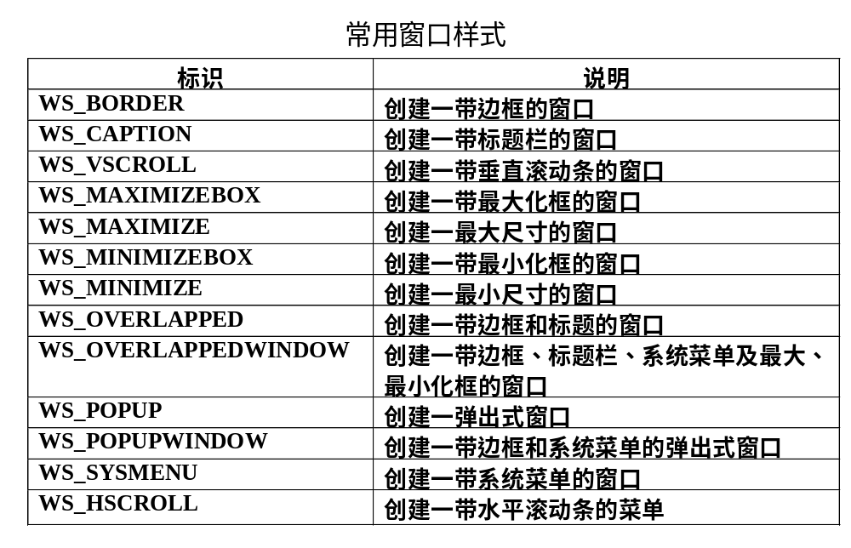

Slide 26
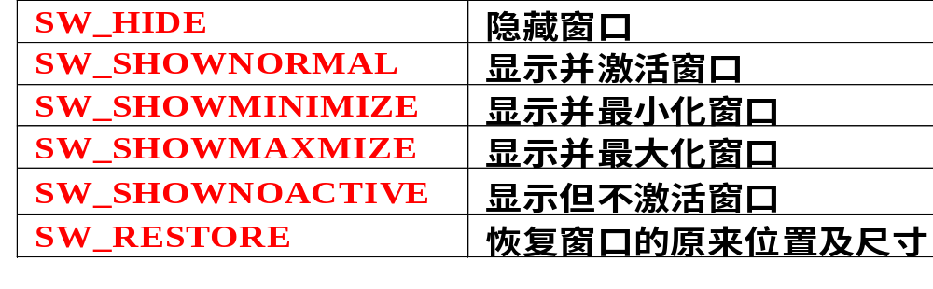
(d)显示窗口
窗口类的显示由ShowWindow和UpdateWindow函数实现。应用程序调用ShowWindow函数在屏幕上显示窗口
ShowWindow(hwnd,nCmdshow)；//nCmdshow为窗口显示形式标识
显示窗口后，应用程序调用UpdateWindow更新并绘制用户区，并发出WM_PAINT消息。
UpdateWindow(hwnd);

Slide 27
(3) 消息循环
将消息传递给窗口函数的相应过程处理
Windows将产生的消息
消
息
队
列
WinMain函数
消息循环的常见格式如下：
MSG Msg;
…
while (GetMessage (&Msg,NULL,0,0))
{ TranslateMessage(&Msg);
DispatchMessage(&Msg); }
从消息队列中读取
一条消息，并将消
息放在MSG结构中
返回零值，即检索
到WM_QUIT消息，程
序结束循环并退出
将消息的虚拟键
转换为字符信息
其中函数GetMessage形式为：
GetMessage
（lpMSG, //指向MSG结构的指针
hwnd,
nMsgFilteMin, //用于消息过滤的最小消息号值
nMsgFilterMax //用于消息过滤的最大消息号值
）
将消息传送到
指定窗口函数

Slide 28
2． 窗口函数WinProc
定义了应用程序对接收到的不同消息的响应
WinProc
包含了对各种可能接收到的消息的处理过程
WinProc函数由一个或多个switch语句组成。每一条case语句对应一种消息，当应用程序接收到一个消息时，相应的case语句被激活并执行相应的响应程序模块。

Slide 29
窗口函数的一般形式如下：
LRESULT CALLBACK WndProc( HWND hwnd, UINT messgae,
WPARAM wParam,LPARAM lParam )
{ …
switch(message) ∥ message为标识的消息
{ case …
…
break;
…
case WM_DESTROY:
PostQuitMessage(0);
default:
return DefWindowProc(hwnd,message,wParam,lParam);
}
return(0);
}
在消息处理程序段中一般都有对WM_DESTROY的处理,该消息是关闭窗口时发出的。它向应用程序发出WM_QUIT消息，请求退出处理函数：
void PostQuitMessage(int nExitCode)
//nExitCode为应用程序的退出代码
为未定义处理过程的消息提供缺省处理

Slide 30

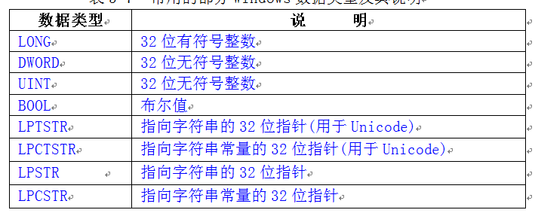
3．数据类型
在Windows.h中定义了Windows 应用程序中包含种类繁多的数据类型

Slide 31

在Windows编程中，Visual C 2008支持Unicode编码，而且为了保持与以前的ASCII码及各国双字节码，在头文件tchar.h通过统一的形式，可以兼容地处理传统字符编码与Unicode编码
编码类型 | 常量表达形式 | 变量量表达形式 | 字符复制 | 字符连接 | 字符比较
SBCS/MBCS | “string” | char | strcpy | strcat | strcmp
Unicode | L”string” | wchar_t | wcscpy | wcscat | wcscmp
统一处理 | _T(“string”) | TCHAR | _tcscpy | _tcscat | _tcscmp

Slide 32
4. 一些重要的数据结构
MSG：包含一个消息的全部信息，是消息发送的格式
几种重要的结构
WNDCLASSX：包含一个窗口类的全部信息及属性
POINT：定义了屏幕上或窗口中的一个点的X和 Y坐标
RECT：定义了一个矩形区域及其左上角和右下角的坐标

Slide 33
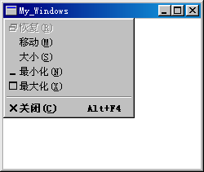
五、应用程序举例
【例2-1】创建应用程序框架。本例的目的在于说明创建Windows应用程序的方法及过程
#include<windows.h> //包含应用程序中所需的数据类型和数据结构的定义
#include <tchar.h>
LRESULT CALLBACK WndProc(HWND,UINT,WPARAM,LPARAM); //窗口函数说明
//--------------- 以下初始化窗口类 ----------------------
int WINAPI WinMain(HINSTANCE hInstance,
HINSTANCE hPrevInst,LPSTR lpszCmdLine,int nCmdShow)
{
WNDCLASSEX wcex;
HWND hWnd;
MSG msg;
TCHAR szWindowClass[] = L"窗口示例“; //窗口类名
TCHAR szTitle[] = L"My Windows“; //窗口标题名

Slide 34
//窗口类的定义
wcex.cbSize = sizeof(WNDCLASSEX); //窗口类的大小
wcex.style= 0; //窗口类型为默认类型
wcex.lpfnWndProc = WndProc; //窗口处理函数为WndProc
wcex.cbClsExtra = 0; //窗口类无扩展
wcex.cbWndExtra = 0; //窗口实例无扩展
wcex.hInstance = hInstance; //当前实例句柄
wcex.hIcon= LoadIcon(hInstance, MAKEINTRESOURCE (IDI_APPLICATION)); //窗口的图标为默认图标
wcex.hCursor = LoadCursor(NULL, IDC_ARROW);
//窗口采用箭头光标
Notes:
第3章 Windows 应用程序基础
VC++面向对象与可视化程序设计

Slide 35

wcex.hbrBackground = (HBRUSH)GetStockObject(WHITE_BRUSH);
//窗口背景为白色
wcex.lpszMenuName = NULL; //窗口中无菜单
wcex.lpszClassName = szWindowClass; //窗口类名为“窗口示例”
wcex.hIconSm = LoadIcon(wcex.hInstance, MAKEINTRESOURCE(IDI_APPLICATION));
//窗口的小图标为默认图标口“
//-------以下进行窗口类的注册 -------
if!RegisterClassEx(&wcex)) //如果注册失败则发出警告
{MessageBox(NULL, T("窗口类注册失败!"),_T("窗口注册"), NULL);
return 1;}

Slide 36
//---------------- 创建窗口 -------------------
hwnd=CreateWindow
(
szWindowClass, //窗口类名
szTitle, //窗口实例的标题名
WS_OVERLAPPEDWINDOW, //窗口的风格
CW_USEDEFAULT,
CW_USEDEFAULT, //窗口左上角坐标为缺省值
CW_USEDEFAULT,
CW_USEDEFAULT,, //窗口的高和宽为缺省值
NULL, //此窗口无父窗口
NULL, //此窗口无主菜单
hInstance, //创建此窗口的应用程序的当前句柄
NULL //不使用该值
);

Slide 37
if (!hWnd)
//如果创建窗口失败则发出警告
{
MessageBox(NULL,
L"创建窗口失败!",
_T("创建窗口"),
NULL);
return 1;
}

Slide 38
//--------------- 显示窗口 ----------------------
ShowWindow( hwnd, nCmdShow) ;
//-------------- 绘制用户区 ---------------------
UpdateWindow(hwnd);
//----------------- 消 息 循 环 ----------------------
while( GetMessage(&Msg, NULL, 0, 0))
{
TranslateMessage( &Msg) ;
DispatchMessage( &Msg) ;
}
return Msg.wParam; //消息循环结束即程序终止时将信息返回系统
}

Slide 39
/窗口函数
LRESULT CALLBACK WndProc
( HWND hwnd,
UINT message,
WPARAM wParam,
LPARAM lParam
)
{ switch(message)
{ case WM_DESTROY:
PostQuitMessage(0);
default: //缺省时采用系统消息缺省处理函数
return DefWindowProc(hwnd,message,wParam,lParam);
}
return(0);
}
调用PostQuitMessage
发出WM_QUIT消息
Notes:
第3章 Windows 应用程序基础
VC++面向对象与可视化程序设计

